Slide 1


Spring Boot
Wie, was und warum?
Hasan Kara

Slide 2
Inhalt
Was ist Spring Boot?
Wie startet man?
Conditional beans & convention over configuration
DevOps & metrics
Pro & Contra
Tipps und Tricks
Live-Coding

Slide 3
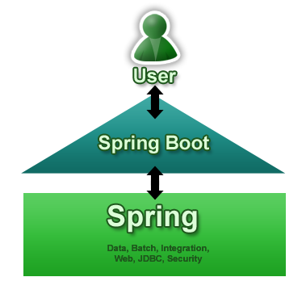
Was ist Spring Boot?
Schnelles «Getting started»
Automatische Konfiguration nach Annahmen
Bereitstellen von üblichen Funktionen
Monitoring
Health-checks
Security
Logging
Konfiguration
…
http://assets.spring.io/wp/wp-content/uploads/2013/08/spring.png

Slide 4
Wie startet man?
http://start.spring.io/ (Web-Formular)
Intellij 14.1+
Eclipse Spring Tool Suite
Offizielle 15-30 Min guides
@SpringBootApplication public class Demo { public static void main(String[] args) { SpringApplication.run(Demo.class, args); } }​
Notes:
- Öffne intellij
- Zeig pom.XML und was «starter» packages sind

Slide 5
Conditional beans
@Configuration public class DataSourceConfig { @Bean @Profile("dev") public DataSource dataSource() throws Exception { org.apache.tomcat.jdbc.pool.DataSource dataSource
= new org.apache.tomcat.jdbc.pool.DataSource(); dataSource.setDriverClassName("org.h2.Driver"); dataSource.setUrl("jdbc:h2:file:~/localisatordb"); dataSource.setUsername("sa"); return dataSource; } @Bean @ConditionalOnMissingBean(DataSource.class) public DataSource fakeDataSource() { JndiDataSourceLookup dataSourceLookup = new JndiDataSourceLookup(); return dataSourceLookup.getDataSource("java:comp/env/jdbc/conditional"); } }​​​​​

Slide 6
Auto-configuration (Offizielle und Drittpartei)
Elasticsearch
Vaadin
JOOQ
MongoDB
…
77 Offiziellen Auto-configurations-Klassen

Slide 7
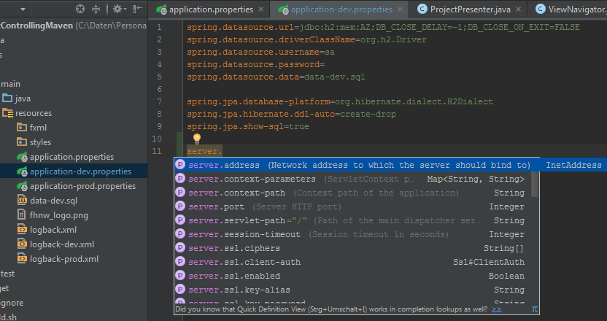
Konfiguration via .properties oder .yml Datei

Slide 8
Eigene Konfiguration
​@ConfigurationProperties(prefix = "customer") @Component public class CustomerProperties { private String evilName; //Getter & Setter } //Some class @Autowired CustomerProperties cp;
cp.getEvilName();
//application.properties customer.evilName=Hans
Notes:
Eigene Konfiguration
Mit BeanValidation

Slide 9
DevOps & Metrics
Make JAR not WAR
spring-boot-starter-actuator
/metrics
/health
/bean
/configprops
Speichere metrics in graphite
JMX
Remote shell (spring-boot-starter-remote-shell)
Notes:
Funktionen die App haben muss
Einfach deployable -> JAR
Metrics können mit eigenen Endpoints erweitert werden

Slide 10
Pro
Prototyping sehr einfach
Kaum Konfiguration
Parent-POM hat schon kompatible Abhängigkeiten
Contra
Framework für Framework?
Sehr viel Magie
Notes:
Vergleich mit Standard Spring
Vergleich mit Rails & Django
Macht von Spring-Ecosystem

Slide 11
Tipps & Tricks
Ausschalten von gewissen Auto-Konfigurationen.
JRebel oder SpringLoaded verwenden.
jHipster-Projekt zum Lernen verwenden.
«-Ddebug» VM-Argument oder «--debug» args um auto-configs zu sehen.

Slide 12
Live-Coding Features
Metrics & Helath
Resource processor
DB-schema-migration
Remote-shell
Thymeleaf-template
Multiple-Profiles
H2 web-console
Custom health indicator
Custom properties
Basic security
Secure metrics
Secure H2 web-console

Slide 13

Links
Spring boot Referenz
JHipster (Yeoman generator)
GitHub-Repo
Liste von den gängigsten Properties
List von Actuator-Endpoints
github.com/haisi/spring-boot-presentation

